Slide 1



مادَّةُ اللُّغةِ العَربيَّةِ
الثالثة
إعدادي
1 الآداب والفنون
المرحلة
قصتي مع الكتابة
الوحدة الأولى
الثاني
الأسبوع
الطلاقة والفهم: سحر الكتابة ( ح 2)
(
الحصة 1
Notes:
‹#›

Slide 2


دلالة الأيقونات الخاصة بالمدرس(ة) :
صفحات خاصة بالمدرس(ة)
تعليمات وتوضيحات موجهة للتلميذ(ة)
(يخاطب بها المدرس المتعلمين بصوت مسموع)
صفحة في كراسة المتعلم
نشاط ذو أولوية ينجز في القسم
نشاط اختياري يُستغنى عنه عند عدم توفر الوقت.

Slide 3

هيكلة الوحدة الديداكتيكية:
الأسبوع الثاني
الأسبوع الأول
الطلاقة والفهم: (2)
الحصة 1
أستمع بتركيز وأفهم:
الحصة 1
الإنتاج الكتابي: التعرف والبناء
الحصة 2
الظواهر اللغوية :التشبيه
الحصة 2
الحصة 3
أتحدث:
الحصة 3
الإنتاج الكتابي : ورشة الكتابة
الدعم والتثبيت
الطلاقة والفهم:
الحصة 4
الحصة 4

Slide 4


هيكلة الحصة:
افتتاح الحصة/ النشاط الاعتيادي
1
5 دقائق
القراءة بطلاقة
15 دقيقة
2
الفهم الاستنتاجي والنقدي
25
3
اختتام الحصة
5دقائق
4

Slide 5


افتتاح الحصة: 05 د
أ- نشاط اعتيادي

Slide 6




سنبدأ حصتنا بالتعريف بكاتبي المفضل، وأشرح لماذا؟.
يشرح المدرس المطلوب ، وبعدها يستمع إلى إجابات 4 متعلمين.
من هو كاتبك المفضل ؟ لماذا تفضله؟

Slide 7
سنبدأ حصتنا بالتعريف بكاتبي المفضل، وأشرح لماذا؟
.
يشرح المدرس المطلوب ، وبعدها يستمع إلى إجابات 4 متعلمين.
كاتبي المفضل هو .....................................................................................................
.............................................................................................................................
أفضله لأن………………………………………………………......................................................…
……………………………………………………………………………................................……………..

Slide 8
افتتاح الحصة:
ب- مراقبة إنجاز الواجبات المنزلية
دقيقة واحدة

Slide 9

الآن، دعونا نتحقق معًا من الواجبات المنزلية التي طلب منكم إنجازها.
يراقب المدرس مدى إنجاز المتعلمين للواجبات المنزلية( يكتفي المدرس بعينة من المتعلمين في كل حصة).

Slide 10

افتتاح الحصة:
ج- استدعاء المكتسبات السابقة
دقيقة واحدة

Slide 11
نتذكر مكتسبات من الحصة القرائية الأولى
.
يختار المدرس 5 متعلمين ويطلب منهم تباعا التذكير بلفظة من الألفاظ التي اكتسبوها من الحصة القرائية الأولى ويقدمون معناها ثم يركبونها في جملة مفيدة ويعللون إجاباتهم ..
من المفردات التي تعرفناها خلال الحصة القرائية الأولى :
..................................................................................................
..................................................................................................
.....................................................................................................
....................................................................................................

Slide 12
نذكر بميثاق القسم وأهم السلوكات الإيجابية؟
يختار المدرس 3 متعلمين للتذكير بمعنى الضابط.

Slide 13

من يذكرنا بمعنى هذه الضوابط ومتى علي الالتزام بها؟
يختار المدرس متعلمين للتذكير بمعنى الضابط، ويطلب منهم تحديد وقت الالتزام به وبيان ما يترتب عن عدم الالتزام به.

Slide 14
ضوابط القسم
يوضح المتعلم متى نلتزم بهذا السلوك ، في أي مرحلة ، وماذا يترتب عن الإخلال به
خلال النمذجة، عندما يتحدث أستاذي، وخلال الممارستين الموجهة والمستقلة ،عندما يتحدث زملائي، أنتبه جيدا وأصغي بعناية لما يقولون، وإذا لم أفعل سأشوش على القسم وستضيع علي فرص الاستفادة

Slide 15

ضوابط القسم
يوضح المتعلم متى نلتزم بهذا السلوك ، في أي مرحلة ، وماذا يترتب عن الإخلال به
خلال الممارسة الموجهة ،عندما يطرح أستاذي سؤالا، أمتنع عن الإجابة بعشوائية وأطلب الإذن من أستاذي، وأشارك بفعالية، وإذا خالفت هذا الأمر سأبث الفوضى داخل القسم وأضيع على نفسي وعلى زملائي فرصة التحصيل

Slide 16

افتتاح الحصة:
د - التصريح بالأهداف دقيقتان

Slide 17

التصريح بالأهداف : عِندَ نِهَايَةِ هذِهِ الحِصَّةِ، سَتَكُونُونَ قَادِرِينَ عَلَى:
يشرح المدرس أهداف الحصة بوضوح ، ويبين المطلوب من المتعلم في كل هدف.
قراءة مقطع من النص بطلاقة في حدود دقيقة واحدة.
استنتاج معان ضمنية من النص.
التعبير عن رأي في مضمون النص أو شيء من متعلقاته.

Slide 18

النشاط الأول:
القراءة بطلاقة
(15 دقيقة)

Slide 19

النمذجة
(5 دقائق)

Slide 20
يثير الأستاذ انتباه التلاميذ، ويذكرهم بقواعد القراءة السليمة ، ويعيد شرح عناصر شبكة التقويم الذاتي:
يقدم المدرس النشاط ويدعو المتعلمين إلى الانتباه لكيفية إنجازه.
انتبهوا جيدا سأقرأ أمامكم الفقرة الأولى، لاحظوا، و ركزوا على :
حرصي على إظهار الحركات الإعرابية ،
حرصي على نطق الكلمات بسلامة،
احترامي علامات الترقيم ،
تمثلي المعنى خلال القراءة،
اعتماد إيقاع متوازن ، لا سريع ولا بطيء .

Slide 21
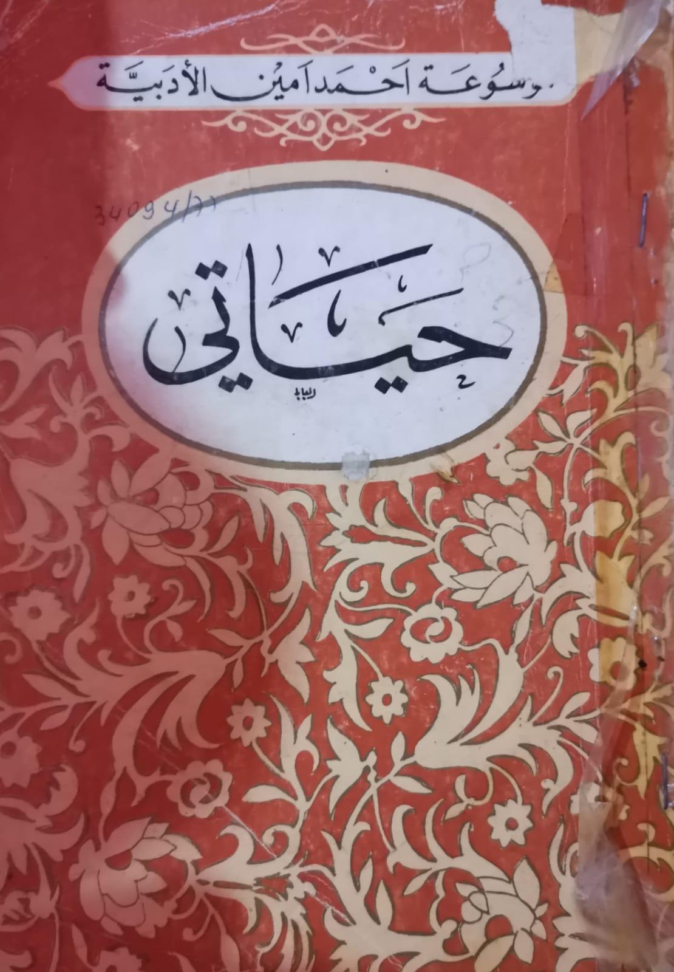
1/3
سِحْرُ ٱلْكِتَابَةِ
هَا أَنَا أَعُودُ مَرَّةً ثَانِيةً إِلَى كُتُبِي أَوْفَى ٱلْأَوْفِيَاءِ وَأَخْيَرِ ٱلْأَصْدِقَاءِ، بَعْدَمَا قَضَيْتُ مَسِيرَةً مِهْنِيَّةً حَافِلَةً تَنَقَّلْتُ فِيهَا بَيْنَ ٱلْمَنَاصِبِ وَٱلْمَسْؤُولِياتِ، لِأَبْدَأَ في إِعْدَادِ ٱلْجُزْءِ ٱلْأَوَّلِ مِنْ كِتَابِي "ظُهر الإسلام"، وَأَشْتَرِكَ مَعَ ٱلْأُسْتَاذِ – نجيب زكي- في وَضْعِ خُطَّةِ كِتَابِ "قصة الفلسفة اليونانية"، ثُمَّ قِصَّةِ "الأدب في العالم". وأُخَصِّصَ جُزْءًا مِنَ ٱلْوَقْتِ لِلِاشْتِرَاكِ في ٱلْمَجَالِسِ ٱلْعِلْمِيَّةِ وَٱلْإِشْرَافِ عَلَى أَعْمَالِ لَجْنَةِ ٱلتَّأْلِيفِ وَٱلتَّرْجَمَةِ وَٱلنَّشْرِ وغَيْرِ ذَلِكَ؛ فَأصْبَحْتُ أعِيشُ حَيَاةً عِلْمِيَّةً هَادِئَةً لَذِيذَةً، لَا خُصُومَةَ فِيهَا وَلَا رَجَاءَ فِيهَا، وَلَا أَخْذَ وَلَا رَدَّ فِيهَا، وَهَذَا هُوَ مَا يَتَّفِقُ وَمِزَاجِي.

Slide 22
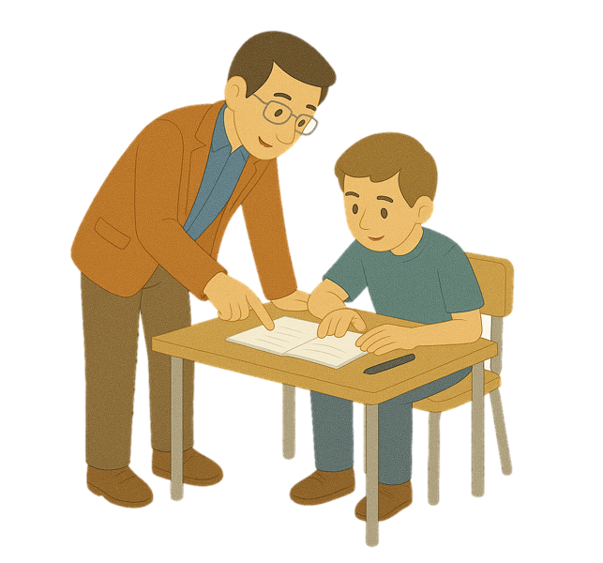
الممارسة الموجهة
(10 دقائق)

Slide 23

يشرح المدرس ضوابط القراءة بطلاقة، ويخبر المتعلمين أنه سيستثمر النشاط في تقويم الطلاقة
الان حان دوركم. من يقرأ النص مراعيا ضوابط الطلاقة؟
أَضَعُ أصبعي تَحْتَ كُلِّ كَلِمَةٍ أَقْرَؤُها
1
أَصِلُ قِراءَةَ ٱلْكَلِماتِ بَعْضِها بِبَعْضٍ؛
2
أَلْتَزِمُ ٱلْوَقْفَ عِنْدَ عَلاماتِ ٱلتَّرْقيمِ؛
3
أُحاوِلُ تَصْويرَ ٱلْكَلِماتِ بَدَلَ تَهَجّيها.
4

Slide 24
أستحضر معايير النجاح:
يدعو المدرس المتعلمين إلى استحضار معايير النجاح :
عدد الكلمات المقروءة | المدة الزمنية | عدد الأخطاء المرتكبة | هل احترمت علامات الترقيم؟ | هل تمثلت المعاني؟
 | دقيقة واحدة

Slide 25
1/3
سِحْرُ ٱلْكِتَابَةِ
هَا أَنَا أَعُودُ مَرَّةً ثَانِيةً إِلَى كُتُبِي أَوْفَى ٱلْأَوْفِيَاءِ وَأَخْيَرِ ٱلْأَصْدِقَاءِ، بَعْدَمَا قَضَيْتُ مَسِيرَةً مِهْنِيَّةً حَافِلَةً تَنَقَّلْتُ فِيهَا بَيْنَ ٱلْمَنَاصِبِ وَٱلْمَسْؤُولِياتِ، لِأَبْدَأَ في إِعْدَادِ ٱلْجُزْءِ ٱلْأَوَّلِ مِنْ كِتَابِي "ظُهر الإسلام"، وَأَشْتَرِكَ مَعَ ٱلْأُسْتَاذِ – نجيب زكي- في وَضْعِ خُطَّةِ كِتَابِ "قصة الفلسفة اليونانية"، ثُمَّ قِصَّةِ "الأدب في العالم". وأُخَصِّصَ جُزْءًا مِنَ ٱلْوَقْتِ لِلِاشْتِرَاكِ في ٱلْمَجَالِسِ ٱلْعِلْمِيَّةِ وَٱلْإِشْرَافِ عَلَى أَعْمَالِ لَجْنَةِ ٱلتَّأْلِيفِ وَٱلتَّرْجَمَةِ وَٱلنَّشْرِ وغَيْرِ ذَلِكَ؛ فَأصْبَحْتُ أعِيشُ حَيَاةً عِلْمِيَّةً هَادِئَةً لَذِيذَةً، لَا خُصُومَةَ فِيهَا وَلَا رَجَاءَ فِيهَا، وَلَا أَخْذَ وَلَا رَدَّ فِيهَا، وَهَذَا هُوَ مَا يَتَّفِقُ وَمِزَاجِي.

Slide 26
2/3
سِحْرُ ٱلْكِتَابَةِ
وَقَدْ كَانَ بِجَانِبِ عَمَلِي ٱلْعِلْمِيِّ في ٱلْبَحْثِ وَٱلتَّأْلِيفِ وَٱلنَّشْرِ أَنِ اتَّجَهْتُ اتِّجَاهًا أَدَبِيًّا كَانَ امْتِدَادًا لِمَا بَدَأْتُ بِهِ في ٱلْأَيَّامِ ٱلْأُولَى مِنْ حَيَاتِي، فَكُنْتُ أَكْتُبُ في كُلِّ أُسْبُوعٍ - تَقْرِيبًا- مَقَالَةً، وكَانَ هَذَا عَمَلًا أَدَبِيًّا تَلَذُّ بِهِ نَفْسِي إِلَى جَانِبِ بَحْثِي ٱلْعِلْمِيّ، فَأَنَا كُلَّ أُسْبُوعٍ أُفَكِّرُ في مَوْضُوع مَقَالٍ وُأُحَرِّرُهُ، وَاضْطَرَّنِي ذَلِكَ إِلَى قِرَاءَةِ كَثِيرٍ مِنَ ٱلْكُتُبِ ٱلْإِنْجلِيزِيَّةِ أَسْتَعْرِضُ فِيهَا مَا يُكْتَبُ وكَيْفَ يُكْتَبُ، وَأَعْتَمِدُ أَكْثَرَ مَا أَعْتَمِدُ عَلَى وَحْيِ قَلْبِي أَوْ إِعْمَالِ عَقْلِي أَوْ تَرْجَمَةِ مَشَاعِرِي، وكَانَتْ مَقَالاتِي تَتَوَزَّعُهَا هَذِهِ ٱلْعَوَامِلُ ٱلثَّلاثَةُ.

Slide 27
3/3
سِحْرُ ٱلْكِتَابَةِ
وَأَكْثَرَ مَا اتَّجَهْتُ فِي هَذِهِ ٱلْمَقَالَاتِ إَلى نَوْعٍ مِنَ ٱلْأدَبِ تَغْلُبُ عَلَيْهِ ٱلصِّبْغَةُ ٱلِاجْتِمَاعِيَّةُ وَٱلنَّزْعَةُ ٱلإصْلَاحِيَّةُ، فَهَذَا أقْرَبُ أنْوَاع ٱلْأدَبِ إلَى نَفْسِي وَأَصْدَقُهَا في ٱلتَّعْبِيرِ عَنِّي. وخَيْرُ ٱلْأدَبِ مَا كانَ صَادِقًا يُعبِّرُ عَمَّا في ٱلنَّفْسِ مِنْ غَيْرِ تَقْلِيدٍ، وَيُترجِمُ ما يُجَرِّبُهُ ٱلْكَاتِبُ في ٱلْحَيَاةِ مِنْ غَيْرِ تَلْفِيقٍ. ولَقَدِ اطْمَأْنَنْتُ إِلَى هَذَا ٱلنَّوْعِ مِنَ ٱلْكِتَابَةِ، إِذْ كَانَ يَفْتَحُ عَيْنِي عَلَى ٱلْمُلاحَظَةِ وَٱلتَّجْرِبَةِ، وَيُسَرِّي عَنْ نَفْسِي بِٱلْإِفْرَاجِ عَمَّا ٱخْتَزَنَتْهُ مِنْ حَرَارَةٍ. فَكُنْتُ أُحِسُّ كَأَنَّ مَوْضُوعَ ٱلْمَقَالِ نَحْلَةٌ تَطِنُّ فِي أُذُنِي لا تَنْقَطِعُ حَتَّى أَكْتُبَ مَا يَجِيشُ في صَدْرِي، فَإِذَا ٱسْتَوْلَى ذَلِكَ ٱلْمَوْضُوعُ عَلَى ذِهْنِي، أَصْبَحَ تَفْكِيرِي إِذَا أَكَلْتُ أَوْ شَرِبْتُ، وَحُلمِي إِذَا نِمْتُ. وَكُنْتُ أَشْعُرُ بَعْدَ كِتَابَةِ ٱلْمَقَالَةِ كَمَا يَشْعُرُ ٱلْمَحْزُونُ دَمَعَتْ عَيْنُهُ أوِ ٱلْمَسْرُورُ ضَحِكَتْ سِنُّهُ. ولِهَذَا ٱنْقَلَبَتْ هَذِهِ ٱلظَّاهِرَةُ عِنْدِي إِلَى عَادَةٍ، وَمِنْ عَادَةٍ إِلَى ٱنْتِشَاءٍ كَٱنْتِشَاءِ ٱلْمُنْتَصِرِ.
أحمد أمين، حياتي، مؤسسة هنداوي، القاهرة، 2012، ص 196- 197 بتصرف.

Slide 28
أقوم قراءتي :
يدعو المدرس المتعلمين إلى تقويم قراءاتهم ذاتيا .
عدد الكلمات المقروءة | المدة الزمنية | عدد الأخطاء المرتكبة | هل احترمت علامات الترقيم؟ | هل تمثلت المعاني؟
 | دقيقة واحدة

Slide 29
تغذية راجعة :
يقدم المدرس تغذية راجعة عامة ، ويشجع المتعلمين على القراءة في البيت لتجاوز هناتهم.
يقدم الأستاذ تغذية راجعة عامة، نقط القوة في القراءات ، وبعض الهنات التي ينبغي العمل على تجاوزها في الحصة المقبلة ، ويوجه المتعلمين إلى إعادة قراءة النص في البيت أكثر من مرة

Slide 30

النشاط الثاني:
الفهم الاستنتاجي
(25 دقيقة)

Slide 31

النمذجة
(6 دقيقة)

Slide 32
نحدد عناصر البناء السردي:
ينجز المدرس المهمة أمام أنظار المتعلمين ويشرح سيرورة التوصل إلى الاستنتاجات ومراحل الإنجاز
الحدث الرئيس | زمن وقوعه | مكان وقوعه | أسلوب السرد المعتمد | تقنية السرد المهيمنة

Slide 33
نحدد عناصر البناء السردي: انتبهوا جيدا ، سأشرح لكم معنى عناصر البناء السردي ، وكيفية استنتاجها من داخل النص
ينجز المدرس المهمة أمام أنظار المتعلمين ويشرح سيرورة التوصل إلى الاستنتاجات ومراحل الإنجاز، يبذأ بتعريف عناصر البناء السردي ُ ثم يطبق الاستراتيجية على العنصر الأول ويفصح عن سيرورة الإنجاز
عناصر البناء السردي هي الركائز التي يقوم عليها أي نص حكائي، ومن خلالها يمكن فهم:
ماذا حُكي؟ (الحدث)؛
متى وأين؟ (الزمان والمكان)؛
من الذي حكى؟ (الراوي)؛
كيف حُكي؟ (الأسلوب والتقنيات).

Slide 34
نحدد عناصر البناء السردي:
ينجز المدرس المهمة أمام أنظار المتعلمين ويشرح سيرورة التوصل إلى الاستنتاجات ومراحل الإنجاز
الحدث الرئيس | هو الحدث الأساسي والمحوري الذي تدور حوله القصة، والذي لو حُذف لاختلَّ معناها أو توقفت حبكتها.
الزمان | الوقت الذي تجري فيه الأحداث (ماضٍ، حاضر، مستقبل).
المكان | الفضاء الذي تقع فيه الأحداث (بيت، مدرسة، مدينة...).
الراوي | من يحكي القصة (ضمير المتكلم أو الغائب).
الأسلوب | الطريقة التي يُقدَّم بها السرد من طرف الراوي. من الذي يروي الأحداث؟ وبأي ضمير؟ هل هو سرد ذاتي ( يتحدث السارد عن نفسه؟) أم هو سرد موضوعي ( يتحدث عن غيره / الشخصيات ؟)
التقنية | الوسائل التي يعتمدها الكاتب لعرض القصة (استرجاع، وصف، حوار، تأمل...).

Slide 35


انتبهوا معي جيدا، سأشرك كيفية تحديد الحدث الرئيس
يعرض المدرس الخطاطة ويشرح كيفية تحديد الحدث الرئيس.
"هَا أنَا أعُودُ مَرّةً ثَانِيةً إلَى كُتُبي أوْفَى الْأوْفِياءِ وأخْيَرَ الْأصْدِقَاءِ، بَعْدَمَا قَضيتُ مَسِيرةً مِهْنِيّةً حَافِلةً تَنَقّلْتُ فِيهَا بَينَ الْمَناصِب والْمَسؤُولياتِ، لِأبْدأَ في إِعْدادِ الْجُزءِ الْأَوَّلِ مِنْ كِتَابي "ظهر الإسلام"، وَأشْتَركَ مَعَ الْأُسْتاذِ نجيب زكي في وَضْعِ خُطَّةِ كِتَابِ "قصة الفلسفة اليونانية"، ثُمَّ قِصَّةِ "الأدب في العالم".
أحدد الحدث الرئيس :
الحدث الرئيس هو عودة الكاتب إلى ممارسة الكتابة بعد مسيرة مهنية طويلة، واندماجه من جديد في عالم البحث والتأليف والمقالة الأدبية، ليعبّر من خلالها عن ذاته وتجربته الفكرية والوجدانية

Slide 36
المهمة : نحدد مكونات البناء السردي:
ينجز المدرس المهمة أمام أنظار المتعلمين ويشرح سيرورة التوصل إلى الاستنتاجات ومراحل الإنجاز ويصرح بمنطق الاستدلال.
1 أحدد الحدث الرئيس : ما هو الحدث الذي لو لم يحدث لما تطورت القصة؟
5: الْحَدَثُ الرَّئِيسُ الَّذِي يَتَمَحْوَرُ حَوْلَهُ النَّصُّ هو: ضع علامة × أمام الجواب الصحيح :
🔘 أ. التَّنَقُّلُ بَيْنَ الْمَنَاصِبِ وَالْمَسْؤُولِيَّاتِ الْمِهْنِيَّةِ.
🔘 ب. الإِقْبَالُ عَلَى قِرَاءَةٍ كَثِيرٍ مِنَ الْكُتُبِ الْإِنْجليِزيّةِ
🔘 ج. الْعَوْدَةُ إِلَى حَيَاةٍ عِلْمِيَّةٍ وَأَدَبِيَّةٍ بَعْدَ الاِعْتِزَالِ الْمِهْنِيِّ.
🔘 د. التَّعَاوُنُ مَعَ نَجِيب زَكِي فِي مَشَارِيعِ التَّأْلِيفِ.

Slide 37
الممارسة الموجهة
(10 دقائق)

Slide 38
المهمة : نحدد مكونات البناء السردي:
يدعو المدرس المتعلمين إلى تحديد أسلوب السرد المهيمن في النص بشكل جماعي وشرح سيرورة التوصل إلى الاستنتاجات ومراحل الإنجاز
1 أحدد زمن وقوع الأحداث: في أي مرحلة عمرية من حياة السارد وقعت أحداث النص
6: وَقَعَتْ أَحْدَاثُ النَّصِّ : ضع علامة × أمام الجواب الصحيح
🔘 أ. فِي الطُّفُولَةِ وَأَيَّامِ الدِّرَاسَةِ
🔘 ب. فِي فَتْرَةِ التَّقَاعُدِ وَمَا بَعْدَ المِهْنَةِ
🔘 ج. خِلَالَ السَّفَرِ وَالتَّجَوُّلِ
🔘 د. أَثْنَاءَ الحَيَاةِ الْجَامِعِيَّةِ

Slide 39
انتبهوا معي جيدا،
يعرض المدرس الخطاطة ويشرح كيفية تحديد الحدث الرئيس.
"بَعْدَمَا قَضيتُ مَسِيرةً مِهْنِيّةً حَافِلةً تَنَقّلْتُ فِيهَا بَينَ الْمَناصِب والْمَسؤُولياتِ،
أحدد زمان وقوع الحدث:
بعد فترة من العمل المهني الطويل الذي قضاه الكاتب في المناصب والمسؤوليات الإدارية والعلمية. أي بعد تقاعده من العمل الحكومي

Slide 40
المهمة : نحدد مكونات البناء السردي:
يدعو المدرس المتعلمين إلى إنجاز المهمة بشكل ثنائي وشرح سيرورة التوصل إلى الاستنتاجات ومراحل الإنجاز
1 أحدد مكان وقوع الأحداث: في أي فضاء مكاني وقعت أحداث النص؟
7 تَدُورُ مُعْظَمُ أَحْدَاثِ النَّصِّ : ضع علامة × أمام الجواب الصحيح :
🔘 أ. فِي مَكْتَبَةٍ عَامَّةٍ
🔘 ب. فِي أَسْفَارٍ عِلمِيَّةٍ خَارِجَ الْبَلَدِ
🔘 ج. فِي بَيْتِ الْكَاتِبِ وَمَكْتَبِهِ
🔘 د. فِي الْجَامِعَةِ وَالْمَعَاهِدِ
.

Slide 41
انتبهوا معي جيدا،
يعرض المدرس الخطاطة ويشرح كيفية تحديد الحدث الرئيس.
1 ـ فَأنَا كُلَّ أُسْبُوع أُفَكّرُ في مَوضُوع مَقَالٍ وأُحَرِّرُهُ، واضْطَرَّنِي ذَلكَ إلَى قِرَاءةِ كَثِيرٍ مِنَ الْكُتُبِ الْإِنْجليِزيّةِ
2 ـ وأُخَصِّصَ جُزءاً مِنَ الوَقْتِ لِلاشْترَاكِ في الْمَجَالِسِ الْعِلْمِيَّةِ والْإشْرَافِ عَلى أعْمَالِ لَجْنَةِ التّألِيفِ والتّرجَمةِ والنَّشرِ وغَيرِ ذَلِكَ
أحدد مكان وقوع الحدث:
المكان العام: البيت أو المكتب العلمي للكاتب حيث يمارس القراءة والكتابة والتأليف.
كما يُلمَّح إلى فضاءات ثقافية مثل المجالس العلمية ولجنة التأليف والترجمة والنشر.
المكان إذن ثقافي – معرفي يعكس البيئة الفكرية للكاتب

Slide 42
المهمة : نحدد مكونات البناء السردي:
يدعو المدرس المتعلمين إلى تحديد أسلوب السرد المهيمن في النص بشكل ثنائي وشرح سيرورة التوصل إلى الاستنتاجات ومراحل الإنجاز
1 أحدد أسلوب السرد المهيمن في النص: بأي طريقة قدمت أحداث النص ؟
8 ضع علامة × أمام الجواب الصحيح :
يَتَمَيَّزُ النَّصُّ بِهَيْمَنَةِ أُسْلُوبِ:
🔘 أ. الحِوَارِ بَيْنَ شَخْصِيَّتَيْنِ تَخَيُّلِيَّتَيْنِ
🔘 ب. الوَصْفِ الدَّقِيقِ لِأَمْكِنَةِ التَّصْوِيرِ
🔘 ج. السَّرْدِ الذَّاتِيِّ لِتَجْرِبَةٍ وَاقِعِيَّةٍ
🔘 د. الإِخْبَارِ عَنْ وَقَائِعَ تَارِيخِيَّةٍ قَدِيمَةٍ
.

Slide 43
انتبهوا معي جيدا،
يعرض المدرس الخطاطة ويشرح كيفية تحديد الحدث الرئيس.
1 ـ هَا أنَا أعُودُ مَرّةً ثَانِيةً إلَى كُتُبي أوْفَى الْأوْفِياءِ وأخْيَرَ الْأصْدِقَاءِ،
2 ــ فَأصْبحْتُ أعِيشُ حَياةً عِلْمِيّةً هَادِئةً لَذِيذَةً، لَا خُصُومةَ فِيهَا ولَا رَجَاءَ فِيهَا ولَا أخْذَ ولَا رَدَّ فِيهَا، وهَذَا هُوَ مَا يَتَّفِقُ ومِزَاجِي.
3 ــ فَكُنتُ أُحِسُّ كَأنَّ مَوضُوعَ الْمقَالِ نَحْلَةٌ تطِنُّ في أُذُني لَا تَنْقَطِعُ حَتّى أَكْتُبَ مَا يَجِيشُ فِي صَدْرِي
أحدد أسلوب السرد:
اعتُمِدَ أسلوب السرد الذاتي (ضمير المتكلم): الكاتب يحكي عن نفسه وتجربته الخاصة مع الكتابة مستخدمًا ضمير "أنا".
السرد هنا تأملي اعترافي أكثر منه قصصي، إذ يعرض الكاتب تحوّله النفسي والفكري مع فعل الكتابة.

Slide 44
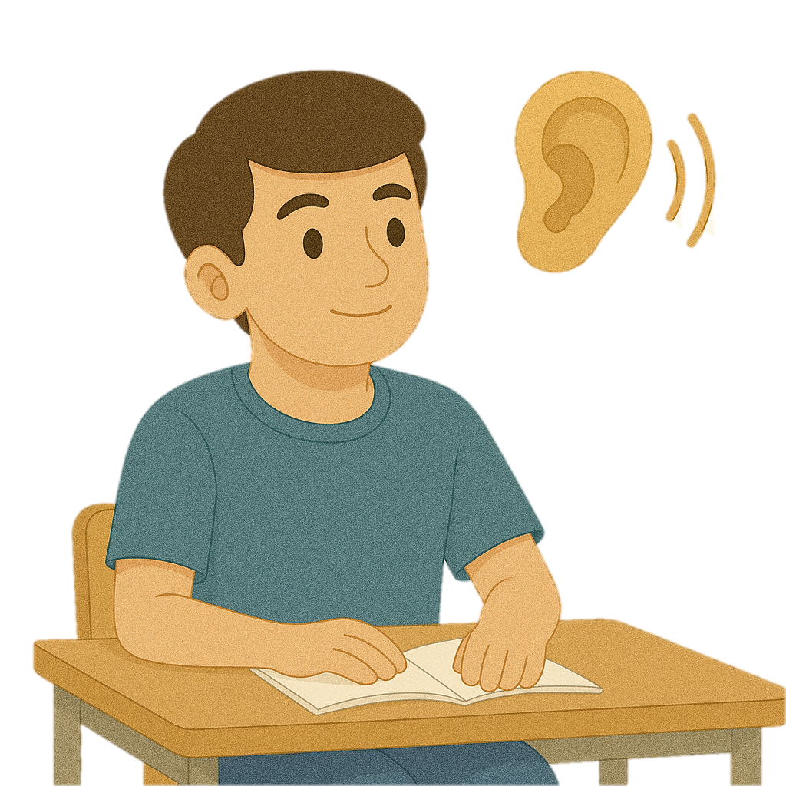
الممارسة المستقلة
(9 دقائق)

Slide 45
المهمة : نحدد مكونات البناء السردي:
يدعو المدرس المتعلمين إلى تحديد التقنية المهيمنة في عرض أحداث النص بشكل مستقل وشرح سيرورة التوصل إلى الاستنتاجات ومراحل الإنجاز
1 أحدد التقنية المهيمنة في عرض أحداث النص: ما التقنية التي وظفها الكاتب في نقل وقائق النص؟
9 ـ مَا التِّقْنِيَةُ الْمُهَيْمِنَةُ عَلَى طَرِيقَةِ عَرْضِ الأَحْدَاثِ فِي النَّصِّ؟ ضع علامة × أمام الجواب الصحيح :
❑ أ ـ حسب الترتيب الزمني الخطي (من البداية إلى النهاية)
❑ ب ـ اعتماد الاستباق (تقديم حدث قبل أوانه الزمني)
❑ د ـ الاسترجاع (العودة إلى أحداث ماضية داخل السرد)
❑ ـ التقطيع الزمني (تداخل الأزمنة والتلاعب بها)

Slide 46
انتبهوا معي جيدا،
يعرض المدرس الخطاطة ويشرح كيفية تحديد الحدث الرئيس.
1 ـ هَا أنَا أعُودُ مَرّةً ثَانِيةً إلَى كُتُبي أوْفَى الْأوْفِياءِ وأخْيَرَ الْأصْدِقَاءِ،
2 ــ فَأصْبحْتُ أعِيشُ حَياةً عِلْمِيّةً هَادِئةً لَذِيذَةً، لَا خُصُومةَ فِيهَا ولَا رَجَاءَ فِيهَا ولَا أخْذَ ولَا رَدَّ فِيهَا، وهَذَا هُوَ مَا يَتَّفِقُ ومِزَاجِي.
3 ــ فَكُنتُ أُحِسُّ كَأنَّ مَوضُوعَ الْمقَالِ نَحْلَةٌ تطِنُّ في أُذُني لَا تَنْقَطِعُ حَتّى أَكْتُبَ مَا يَجِيشُ فِي صَدْرِي
أحدد تقنية السرد المهيمنة:
التقنية المهيمنة هي استرجاع أحداث ماضية و الاستبطان النفسي أو التأمل الذاتي، لأن النص يعرض الانفعالات والأحاسيس الداخلية للكاتب تجاه الكتابة.

Slide 47
المهمة : نحدد مكونات البناء السردي:
ينجز المدرس المهمة أمام أنظار المتعلمين ويشرح سيرورة التوصل إلى الاستنتاجات ومراحل الإنجاز
الحدث الرئيس | زمن وقوعه | مكان وقوعه | أسلوب السرد المعتمد | تقنية السرد المهيمنة
ج. الْعَوْدَةُ إِلَى حَيَاةٍ عِلْمِيَّةٍ وَأَدَبِيَّةٍ بَعْدَ الاِعْتِزَالِ الْمِهْنِيِّ. | ب. فِي فَتْرَةِ التَّقَاعُدِ وَمَا بَعْدَ المِهْنَةِ | ج. فِي بَيْتِ الْكَاتِبِ وَمَكْتَبِهِ | ج. السَّرْدِ الذَّاتِيِّ لِتَجْرِبَةٍ وَاقِعِيَّةٍ | د ـ الاسترجاع (العودة إلى أحداث ماضية داخل السرد) والاستبطان النفسي

Slide 48
أعبر عن رأيي:
ينجز المدرس المهمة أمام أنظار المتعلمين ويشرح سيرورة التوصل إلى الاستنتاجات ومراحل الإنجاز
10 ـ - يرى أحمد أمين أن خَيْرَ الْأدَبِ مَا كَانَ صَادِقاً يُعبِّرُ عَمَّا في النَّفسِ مِنْ غَيْرِ تَقْلِيدٍ، ويُترجِمُ مَا يُجَرِّبُهُ الْكاتِبُ في الْحيَاةِ مِنْ غَيرِ تَلْفِيقٍ". هل تتفق معه؟ علل جوابك منطلقا مما فهمته من النص ومن تجربتك مع الأدب.
............................................................................................................................................................................................................................................................................................................................................................................................................................................................................................................

Slide 49

المهمة : أعبر عن رأيي:
ينجز المدرس المهمة أمام أنظار المتعلمين ويشرح سيرورة التوصل إلى الاستنتاجات ومراحل الإنجاز
يختار المدرس أفضل جواب ، يثني على صاحبه ويطلب منه كتابته على السبورة

Slide 50
وَصَلْنَا إِلَى نِهَايَةِ ٱلْحَصَّةِ
اختتام الحصة
دقائق 6

Slide 51

من يذكرني بما تعلمناه اليوم؟
يوجه المدرس المتعلمين إلى تحديد التعابير والمهارات المكتسبة.

Slide 52
أقدم خلاصة .
يدعو المدرس المتعلمين إلى العمل بشكل جماعي كل يساهم بفكرة حتى يصوغوا ملخصا لمضمون النص
يحَكِي نصُّ (سحر الكتابة ) تجربةَ الكاتبِ ٱلمْصرِيِّ أحمد أمين مَعَ ٱلكْتاَبةِ، فقَدْ عَادَ أخَيرا إلىَ عَالمِ ٱلكْتابةِ، بعْدَ تقَاعُدِه، فَأصبحَ يَكتبُ -تقَريباً- مَقَالةً كُلَّ أسْبُوعٍ، فيِ مَوْضُوعَاتٍ يَغْلُبُ عَلَيْهَا ٱلطَّابَعُ ٱلِاجْتِمَاعِيُّ وٱلنَّزْعَةُ ٱلإِصْلاحِيَّةُ.
إنهُّ يَشْعُرُ بِسَعَادَةٍ غَامِرَةٍ وهُوَ يَعُودُ إلَى مَيْدَانِ ٱلْكِتَابَةِ وٱلتَّألِيفِ، فَيجِدُ نَفْسَهُ مُنْهَمِكاً فِي قِرَاءَةِ ٱلْكَثِيرِ مِنَ ٱلْكُتُبِ ٱلإنجليزيّةِ لِاسْتثِمارهَا فيِ مَقَالاتِهِ ٱلْجَدِيدَةِ، وهَذا يَدُلُّ عَلى تعَدُّدِ مَواهِبِ ٱلْكَاتِبِ، وعَلى شَغَفِهِ بِعَالَمِ ٱلْكِتَابَةِ.

Slide 53
نشاط منزلي.
يشرح المدرس النشاط المنزلي، وأهم العلميات الواجب القيام بها للتوصل إلى الجواب.
انطق مما اكتسبته من نص "سحر الكتابة" وحلل القول المشهور :"اطلبوا العلم من المهد إلى اللحد"؟ في فقرة من ستة أسطر.

Slide 54


وَصَلْنَا إِلَى نِهَايَةِ ٱلْحصَّةِ. لَا تَنْسَوْا مُرَاجَعَةَ دُرُوسِكُمْ، وَإِنْجَازَ وَاجِبَاتِكُمْ.

